Slide 1

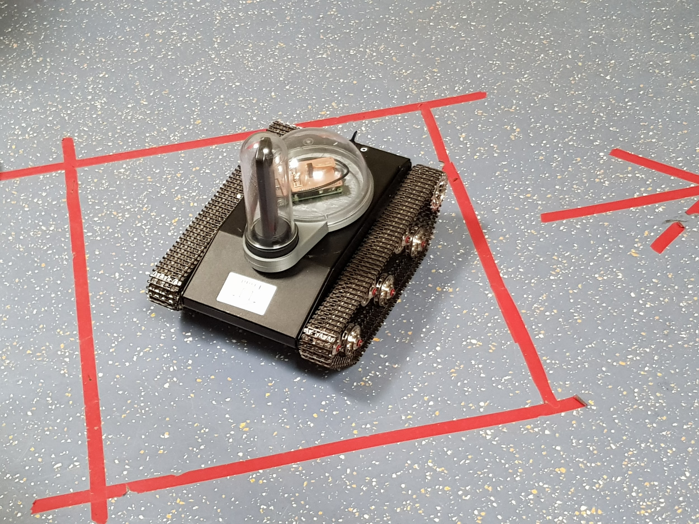
Soutenance du Projet T’Rex
Responsables de licence : Xavier MININGER
Nathalie BRISSARD
Tuteur du projet : Patrick RUIZ
Projet T’Rex - SESAM 2018/2019 - Pally, Kouadio, Pawlak-Bagorski, Launay
Notes:
→ Objectif : Pouvoir piloter le robot T’Rex et visualiser la caméra 360°à l’aide du casque VR

Slide 2

Sommaire
Présentation du Projet
2. Travail effectué sur le robot
2.1 Pilotage du robot
2.2 Conception CAO du shield Raspberry & pièce 3D
3. Mise en place de la VR et du réseau local
3.1 Manettes
3.2 Caméra & Casque
Projet T’Rex - SESAM 2018/2019 - Pally, Kouadio, Pawlak-Bagorski, Launay

Slide 3
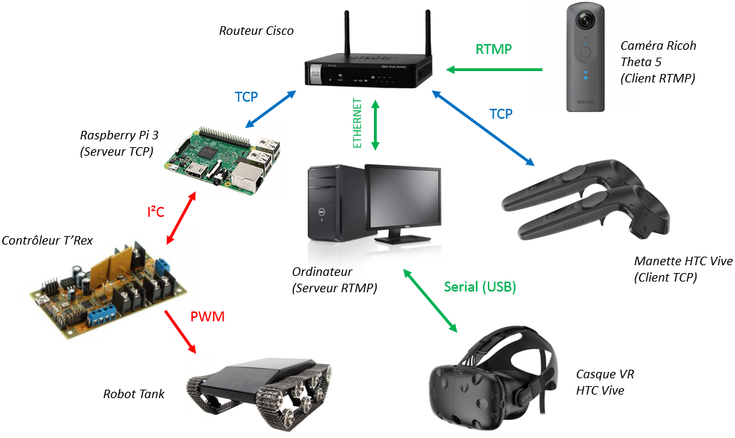
Présentation du projet
Schéma Synoptique du projet
Projet T’Rex - SESAM 2018/2019 - Pally, Kouadio, Pawlak-Bagorski, Launay

Slide 4
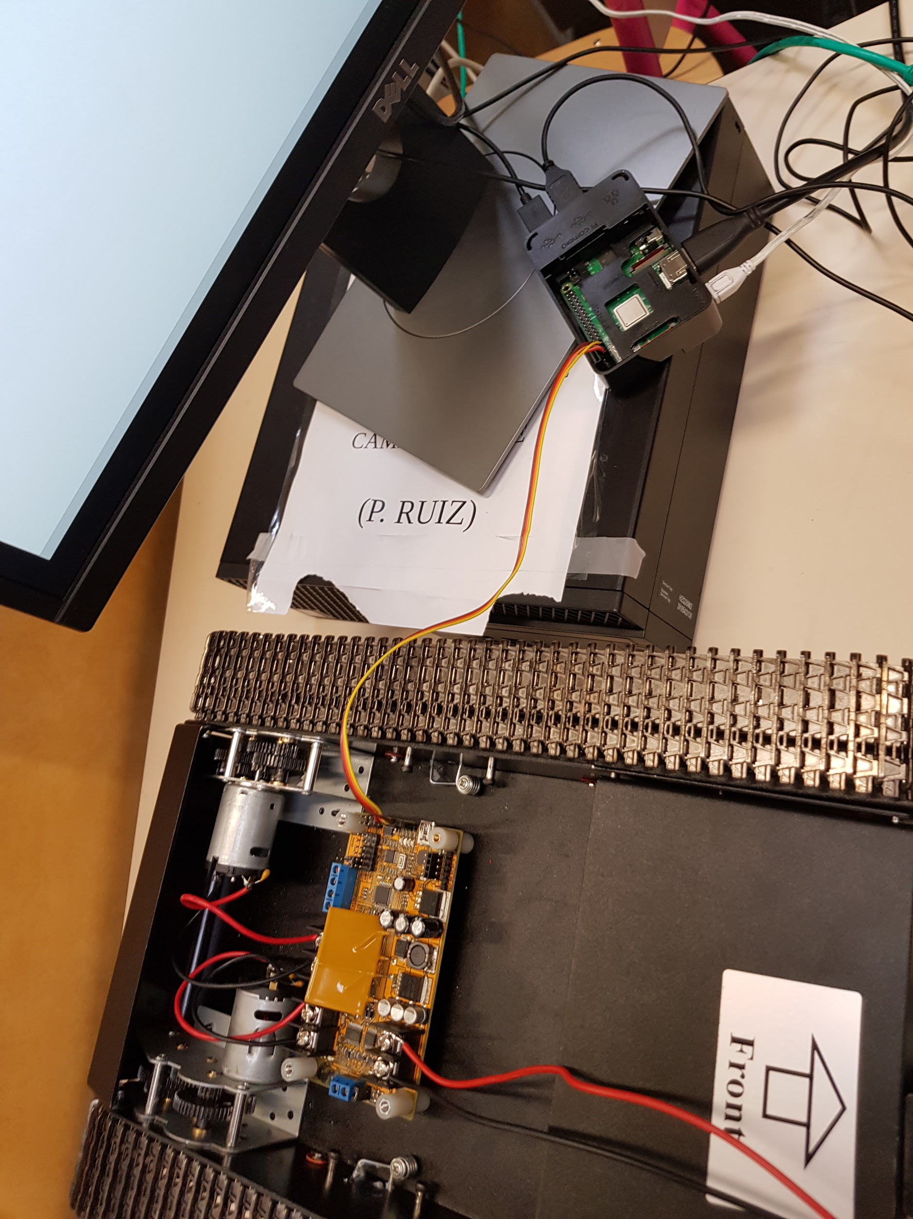
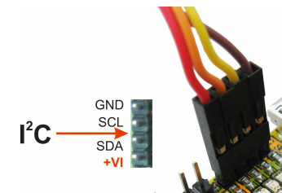
Travail effectué sur le robot
Pilotage du robot
Code couleur pins I²C du contrôleur T’Rex
→ Adresse Esclave du contrôleur T’Rex : 0x07
→ Envoi de 27 Octets de données
avancer = [0x02,0xFF,0x01,0x00,0xFF,0x01,0x00,0x05,0xDC,0x05,0xDC,0x05,0xDC,0x05,0xDC,0x00,0x00,0x00,0x00,0x32,0x00,0x32,0x02,0x23,0x07,0x00]
→ write_i2c_block_data(addr,0x0F,avancer)
→ read_byte(addr)
Robot & Raspberry pi 3
Projet T’Rex - SESAM 2018/2019 - Pally, Kouadio, Pawlak-Bagorski, Launay

Slide 5
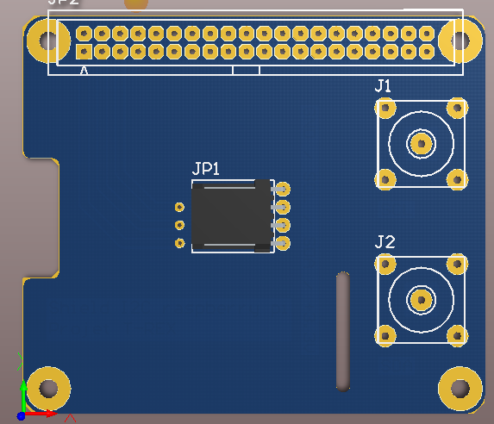
Travail effectué sur le robot
Conception CAO du shield Raspberry
Shield Raspberry :
S’adapter à la carte Raspberry
Permettre la connexion avec la carte moteur
Permettre l’observation de la trame I²C facilement
Carte d’extension Raspberry
Projet T’Rex - SESAM 2018/2019 - Pally, Kouadio, Pawlak-Bagorski, Launay

Slide 6
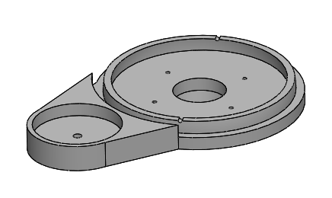
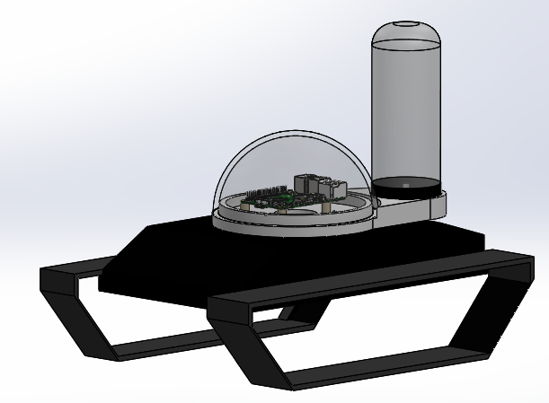
Travail effectué sur le robot
Conception CAO de la pièce 3D
Contraintes pièce 3D :
S’adapter au dimensions du robot
Avoir une forme de dôme/bulle
Pouvoir accueillir la carte Raspberry
Pouvoir accueillir la caméra 360 sans être gêné par le dôme
Pièce 3D réalisée
Conception 3D du drone
Projet T’Rex - SESAM 2018/2019 - Pally, Kouadio, Pawlak-Bagorski, Launay

Slide 7
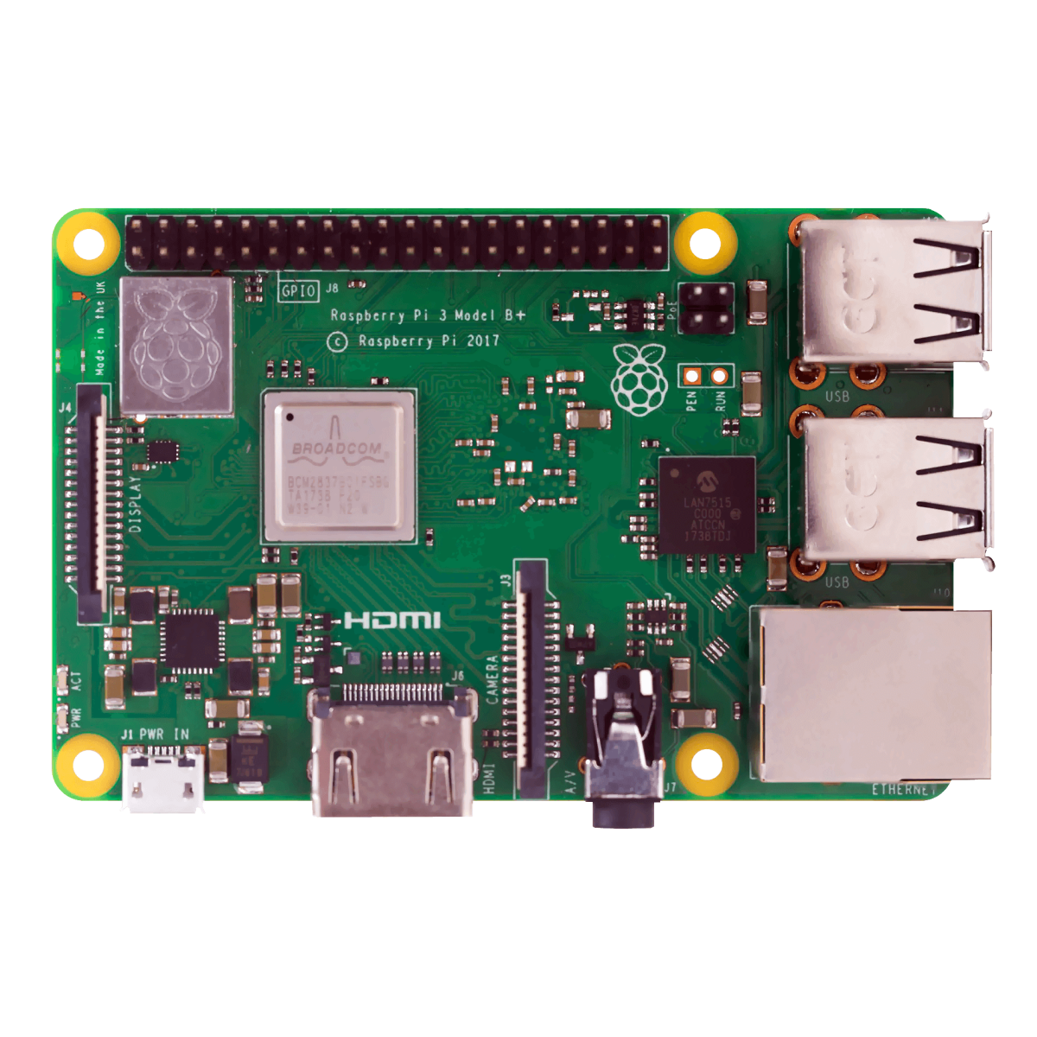
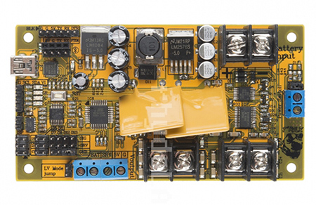
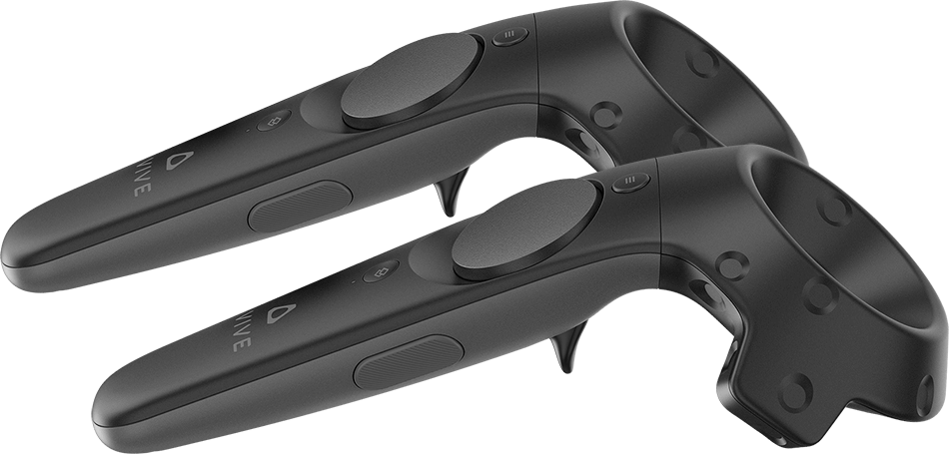


Mise en place de la VR et du réseau local
Manettes
Socket
I2C
Manettes HTC Vive
Raspberry pi 3
Controller T’Rex
Librairie “OpenVR”
Client TCP + Gestion des manettes
Serveur TCP + gestion des commandes :
0 - Arrêt
1 - Avancer
2 - Reculer
3 - Gauche
4 - Droite
Projet T’Rex - SESAM 2018/2019 - Pally, Kouadio, Pawlak-Bagorski, Launay

Slide 8
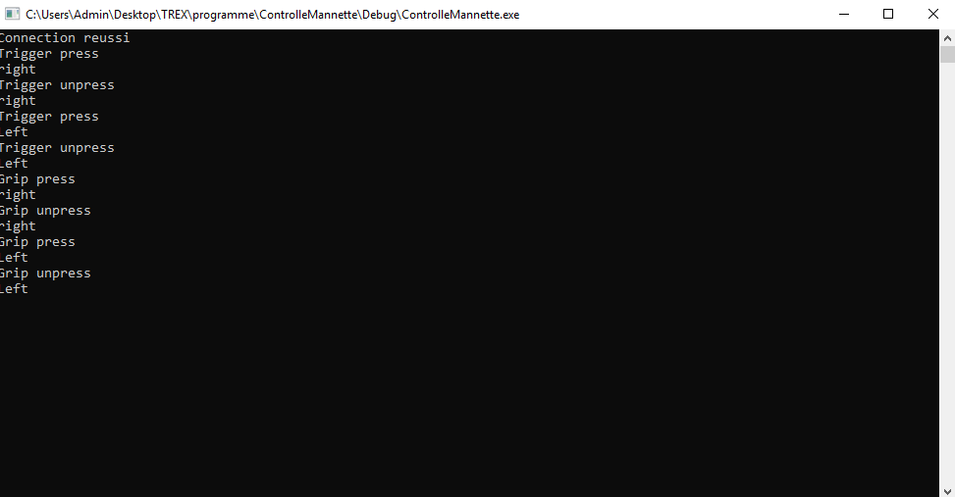
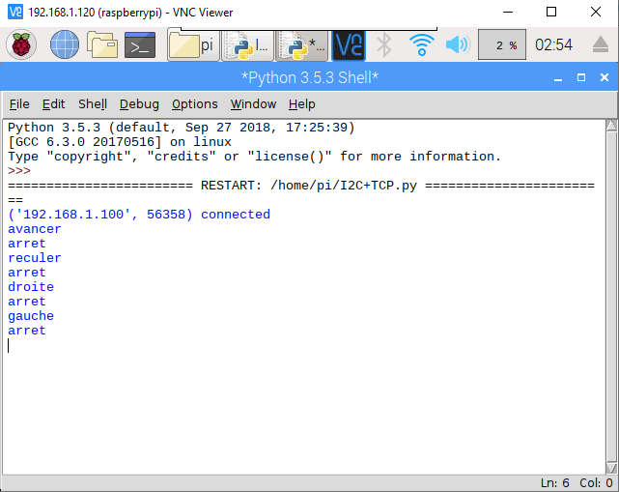
Mise en place de la VR et du réseau local
Terminal du programme client (Manettes)
Terminal du programme serveur (Raspberry pi)

Slide 9
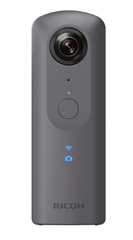




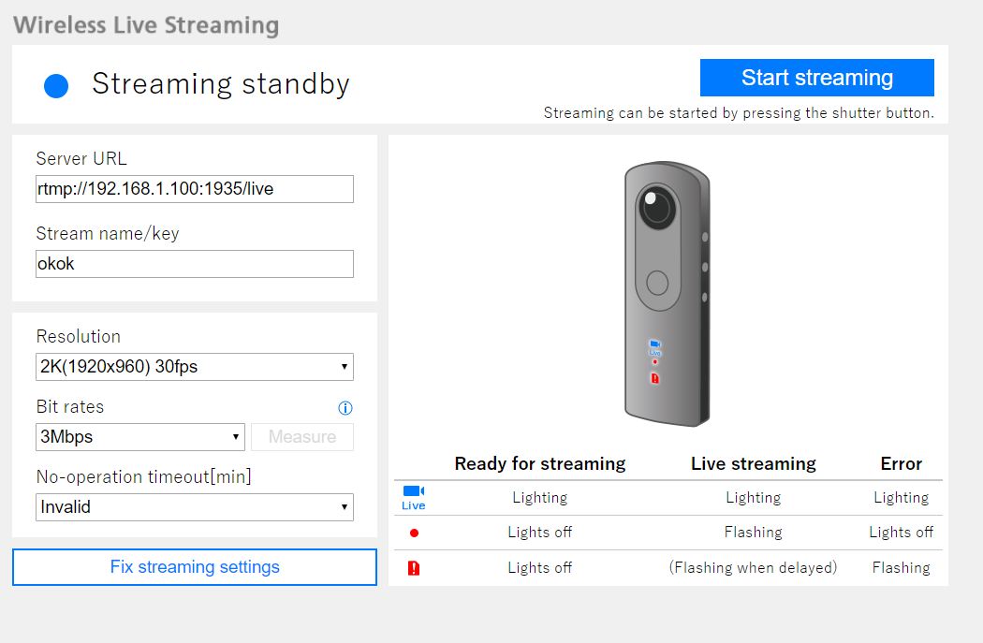
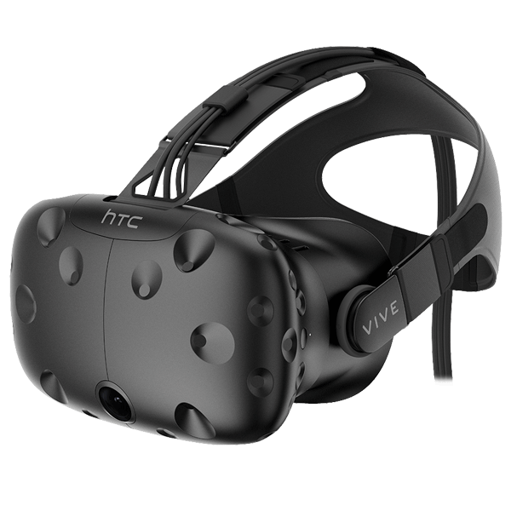
Mise en place de la VR et du réseau local
Casque
+
RTMP
RTMP
USB
Protocole de streaming
Projet T’Rex - SESAM 2018/2019 - Pally, Kouadio, Pawlak-Bagorski, Launay

Slide 10
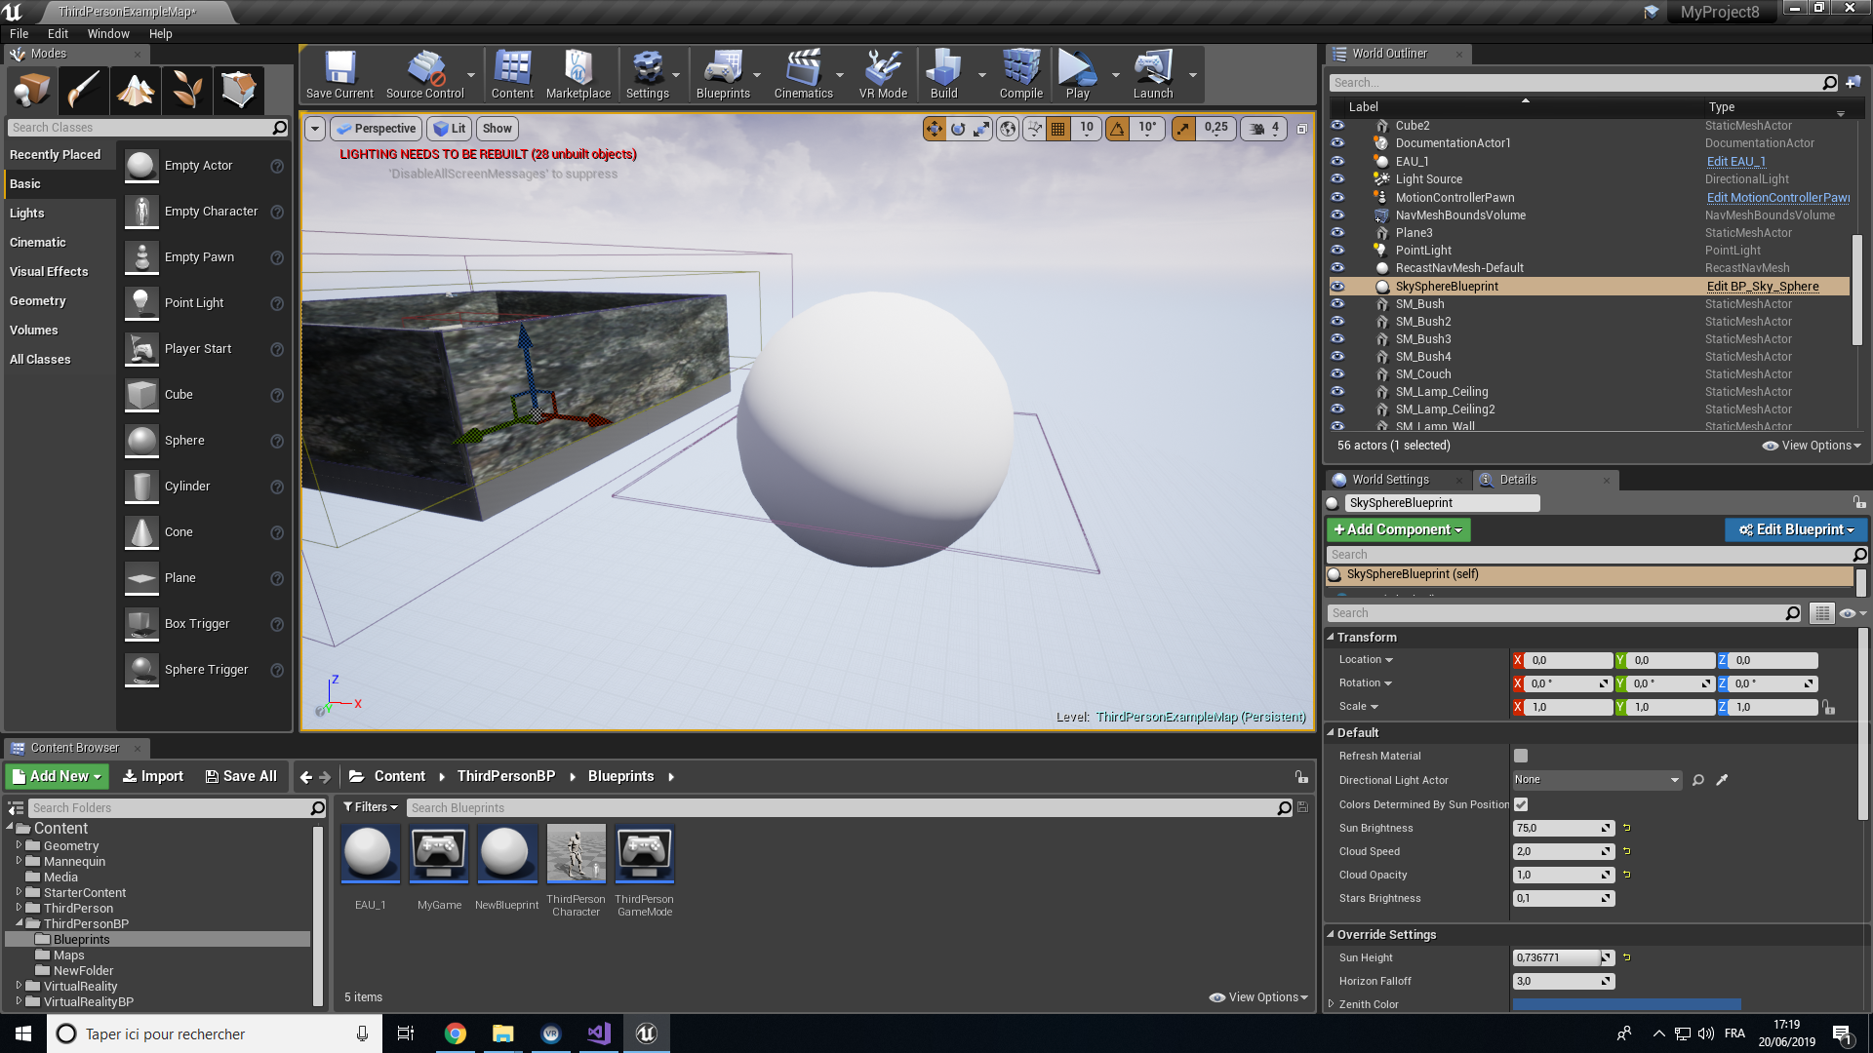
Mise en place de la VR et du réseau local
Casque
URL Caméra
Unreal Engine 4.20.3
VLC Média Player
Unreal Engine
Projet T’Rex - SESAM 2018/2019 - Pally, Kouadio, Pawlak-Bagorski, Launay

Slide 11
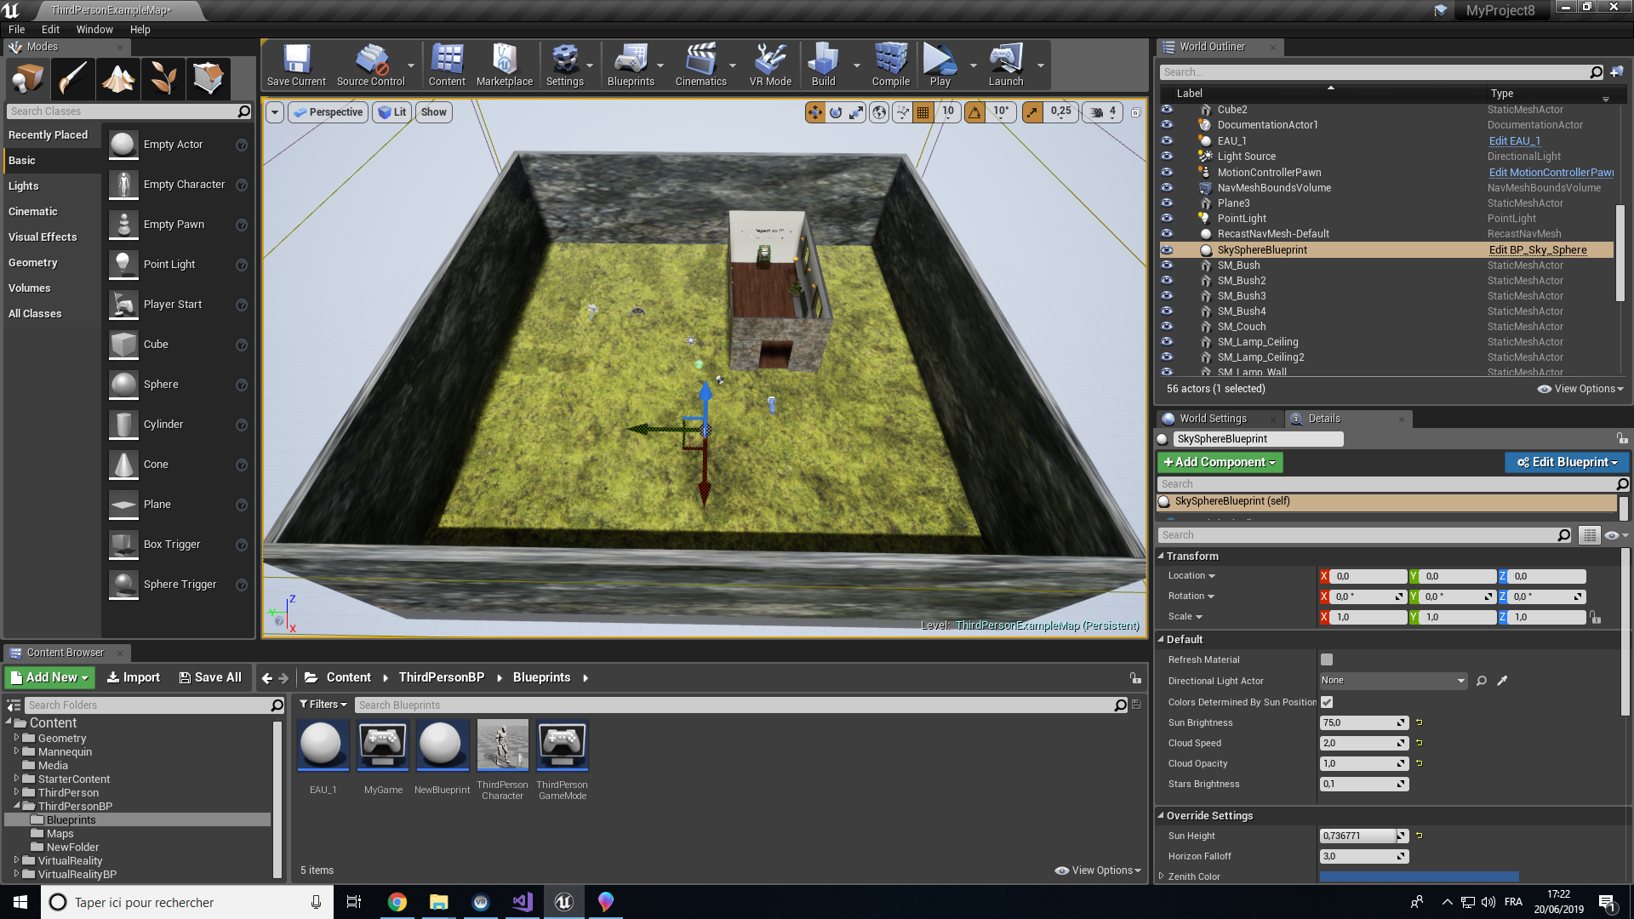
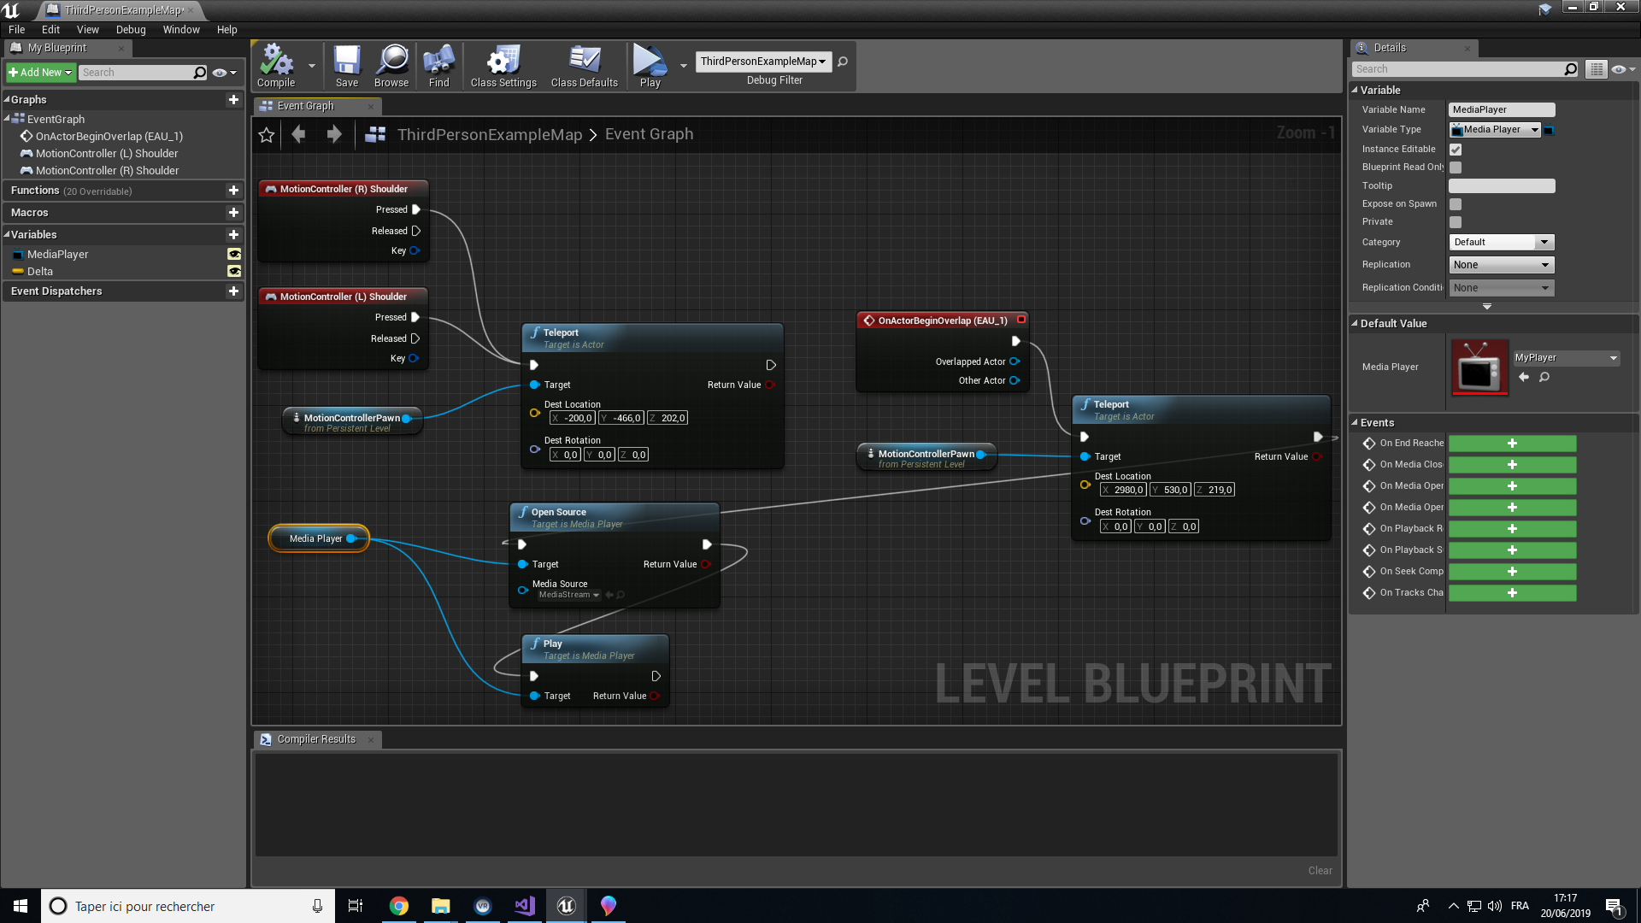
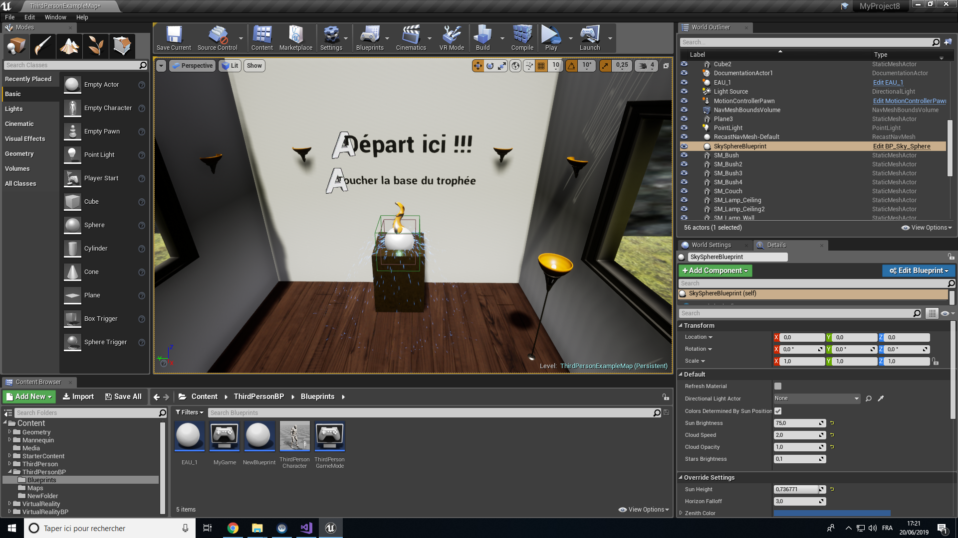
Mise en place de la VR et du réseau local
Casque
Map de départ
Blueprint
Zone de départ
Projet T’Rex - SESAM 2018/2019 - Pally, Kouadio, Pawlak-Bagorski, Launay

Slide 12
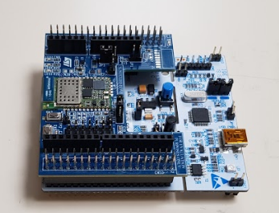
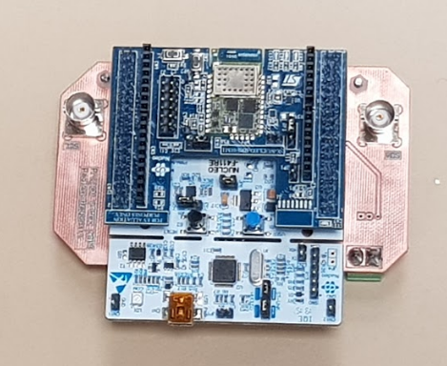
Conclusion
En cours de développement
→ I²C & Wi-Fi (STM32)
→ Bluetooth (Carte Contrôleur T’Rex)
→ Carte Support STM32
→ Amélioration du flux vidéo (Latence/Qualité)
Carte d’extension
Wi-Fi & STM32
Conditions d’un projet en entreprise
Travail en équipe
Appliquer les notions vu durant la licence MECSE
Carte d’extension
STM32
Projet T’Rex - SESAM 2018/2019 - Pally, Kouadio, Pawlak-Bagorski, Launay

